Slide 1
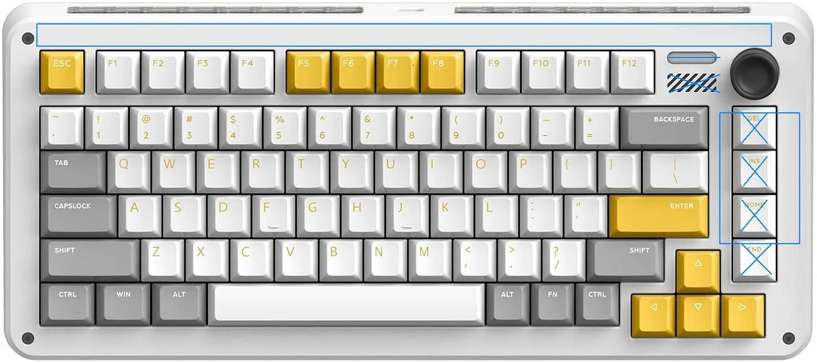
Московский фестиваль творческих открытий и инициатив
ЛЕОНАРДО
Проектная работа по теме:
«Инновационная клавиатура»
Выполняли работу ученики 5 Э класса:
Дукмасов Александр
Лазарев Макар
Попко Георгий
Руководитель:
Саковец Александр Валерьевич

Slide 2
цель
1-Осмотреть клавиатуры других компаний.
2-Взять каркас клавиатуры и вставить туда свитчи и кейкапы которые будут светится.
3-Собрать клавиатуру и вставить в нее сенсорный или обычный экран.
4-Сделать новые удобные функции и детали.
5-Протестировать нашу клавиатуру.

Slide 3
Задачи проекта
1. Изучить потребности пользователей и определить основные проблемы при работе с традиционными клавиатурами. 2. Разработать концепцию инновационной клавиатуры с учётом выявленных потребностей. 3. Создать прототип инновационной клавиатуры с необходимыми функциями. 4. Провести тестирование прототипа с участием потенциальных пользователей. 5. Собрать обратную связь и внести необходимые корректировки. 6. Подготовить документацию и инструкции по использованию инновационной клавиатуры. 7. Разработать стратегию продвижения и распространения инновационной клавиатуры на рынке. 8. Организовать производство или сотрудничество с производителем для выпуска инновационной клавиатуры на рынок.

Slide 4
Введение
1-Введение: современные технологии постоянно развиваются, и мы хотим предложить вам инновационное решение для работы с клавиатурой. Наша цель — создать инструмент, который сделает процесс набора текста более комфортным и эффективным
2-Преимущества:наша клавиатура будет иметь ряд преимуществ перед традиционными моделями. Во-первых, улучшенная эргономика обеспечивает комфорт при длительном использовании. Во-вторых, быстрый и точный ввод позволяет экономить время и силы. В-третьих, возможность настройки под индивидуальные потребности пользователя делает нашу клавиатуру универсальным инструментом.
3-Описание идеи: наша инновационная клавиатура будет оснащена рядом уникальных функций. Например, можно добавить специальные клавиши для быстрого ввода часто используемых слов и фраз, а также для переключения между языками или режимами ввода. Также можно рассмотреть возможность использования сенсорных жестов для выполнения определённых команд.
4-Заключение: мы уверены, что наша инновационная клавиатура станет незаменимым инструментом для многих людей. Она поможет сделать процесс набора текста более комфортным, эффективным и увлекательным. Мы надеемся, что наш проект получит широкое распространение и принесёт пользу многим пользователям.

Slide 5
**Актуальность проекта**
Проект по созданию инновационной клавиатуры с экраном является актуальным по нескольким причинам: 1. **Удобство и эффективность.** Традиционные клавиатуры не всегда удобны для ввода текста, особенно в условиях ограниченного пространства или при необходимости быстрого доступа к информации. Инновационная клавиатура может предложить более удобный и эффективный способ ввода текста, что сделает работу с устройствами более комфортной. 2. **Расширенные возможности.** Клавиатура с экраном может отображать дополнительную информацию, подсказки и эмодзи, что сделает процесс ввода текста более увлекательным и разнообразным. Это особенно актуально для пользователей, работающих с большим количеством специфических терминов или часто использующих определённые фразы. 3. **Быстрый доступ к приложениям и функциям.** Клавиатура с экраном может обеспечить быстрый доступ к приложениям, функциям и настройкам, что сэкономит время и усилия пользователя. 4. **Новые возможности для различных сфер деятельности.** Клавиатура с экраном может быть полезна не только для повседневного использования, но и для работы в различных сферах, таких как спорт, наука, образование и т. д. Это делает её актуальным инструментом для широкого круга пользователей. 5. **Конкурентоспособность.** Рынок клавиатур постоянно развивается, и появление инновационной клавиатуры с экраном может стать конкурентным преимуществом для производителя. Это может привлечь новых пользователей и увеличить продажи. 6. **Технологические инновации.** Развитие технологий позволяет создавать новые и улучшенные устройства, такие как инновационная клавиатура с экраном. Это способствует прогрессу в области технологий и улучшению качества жизни пользователей.

Slide 6
Что у нас есть и что мы сделали!
1.Мы взяли не нужную нам клавиатуры.
2.Мы посмотрели куда можно вставить экран.
3.Мы достали кнопки и посчитали диаметр экрана.
4.Выеснили что нам нужен экран 7,5 на 9,5 см.

Slide 7
Что мы хотим сделать!
1.Мы хотим взять клавиатуру.
2.найти,купить экран 7,5 на 9,5 см.
3.Подключить и вставить экран в клавиатуру.
4.Провести тестирование нашей клавиатуры.
5.Узнать и учесть нюансы в нашей клавиатуре ,если отзывы хорошие то начать предлагать людям нашу клавиатуру.

Slide 8
Что мы имеем в виду экран и что на нем будет?
1.Что такое сенсорный экран?
Сенсорный экран (тачскрин) — устройство ввода и вывода информации, которое реагирует на прикосновения к нему. Позволяет взаимодействовать с контентом на экране с помощью пальцев или стилуса, в отличие от использования косвенных устройств ввода (мыши, тачпада).
2.Что мы хотим сделать в этом экране?
Мы хотим поместить в этот экран следующие функции:
1.Настройки клавиатуры
2 Выводить разные настройки о пк.
3.Поставить любую подходящую картинку для красоты пользвателя.
4.Поставить разные часто используемые слова, фразы пользвателя.

Slide 9
Спасибо за внимание!
(Надеемся что вам понравился и впечатлил наш проект!)

